Slide 1
Koulunkäynti on kodin ja koulun yhteistyötä

Slide 2
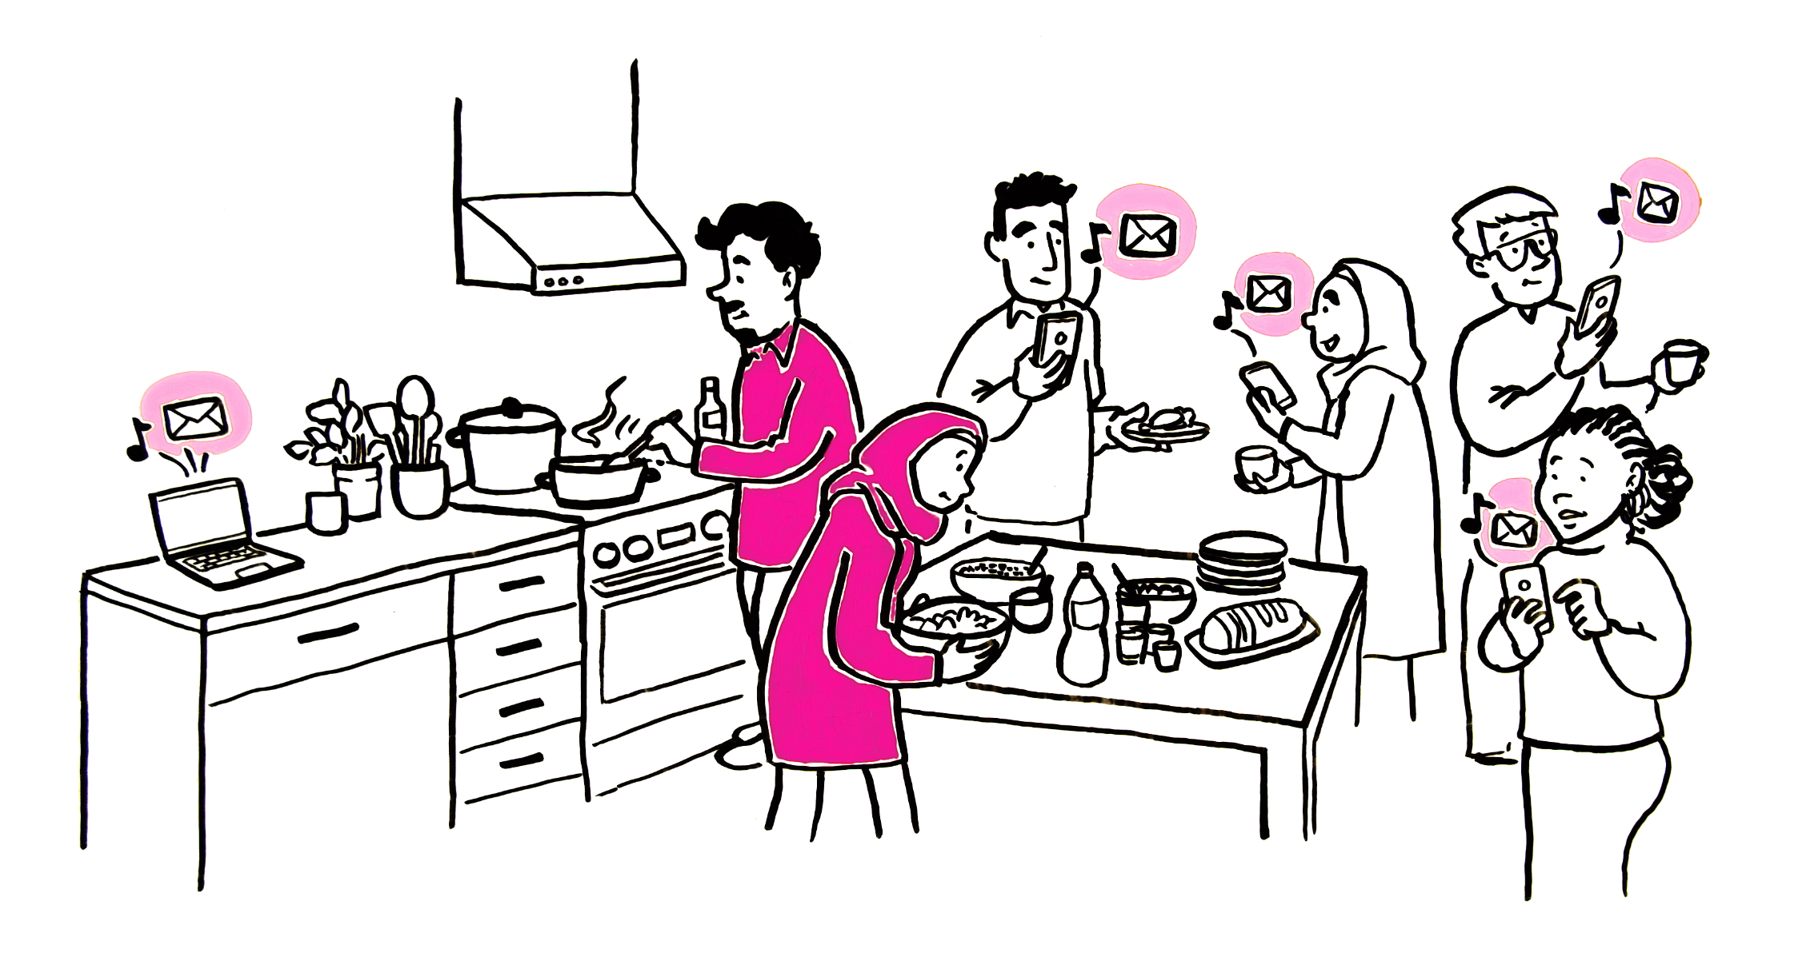
”Luulin, että lapseni koulunkäynnissä oli ongelmia, kun sain usein viestejä opettajalta. Pian opin, että kaikki vanhemmat saavat säännöllisesti yhteydenottoja koulusta.”

Slide 3
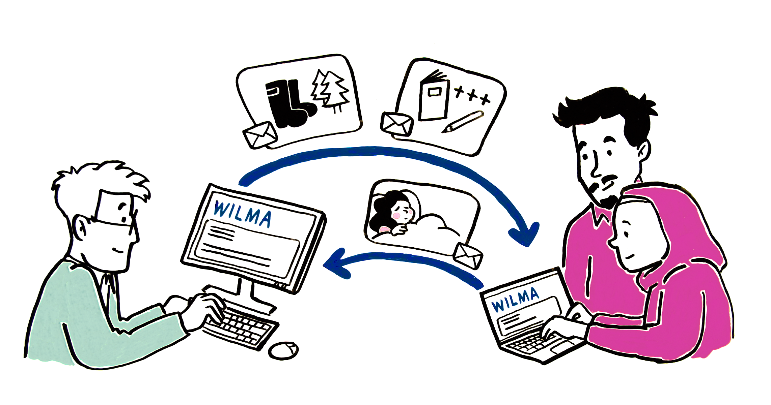
”Tavallisesti opettajat lähettävät sähköisiä Wilma-viestejä. Niissä kerrotaan esimerkiksi retkipäivistä ja koulunkäynnin edistymisestä. Myös minä lähetän opettajalle Wilma-viestejä, jos esimerkiksi lapseni jää kotiin sairastamaan.”

Slide 4
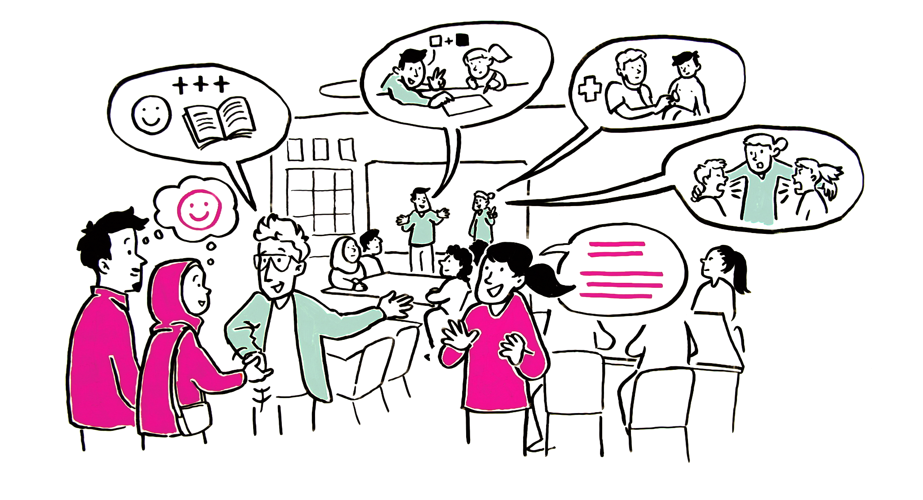
”Useimmat koulut järjestävät vanhempainiltoja. Siellä olen tavannut muita vanhempia, ja saanut tärkeää tietoa koulusta. Kuulin myös, että kaikki lapset saavat tarvittaessa tukea oppimiseen ja hyvinvointiin. Saan koululla myös tulkkausapua, sillä en keskustele opettajan kanssa vielä kovin hyvin suomeksi.”

Slide 5
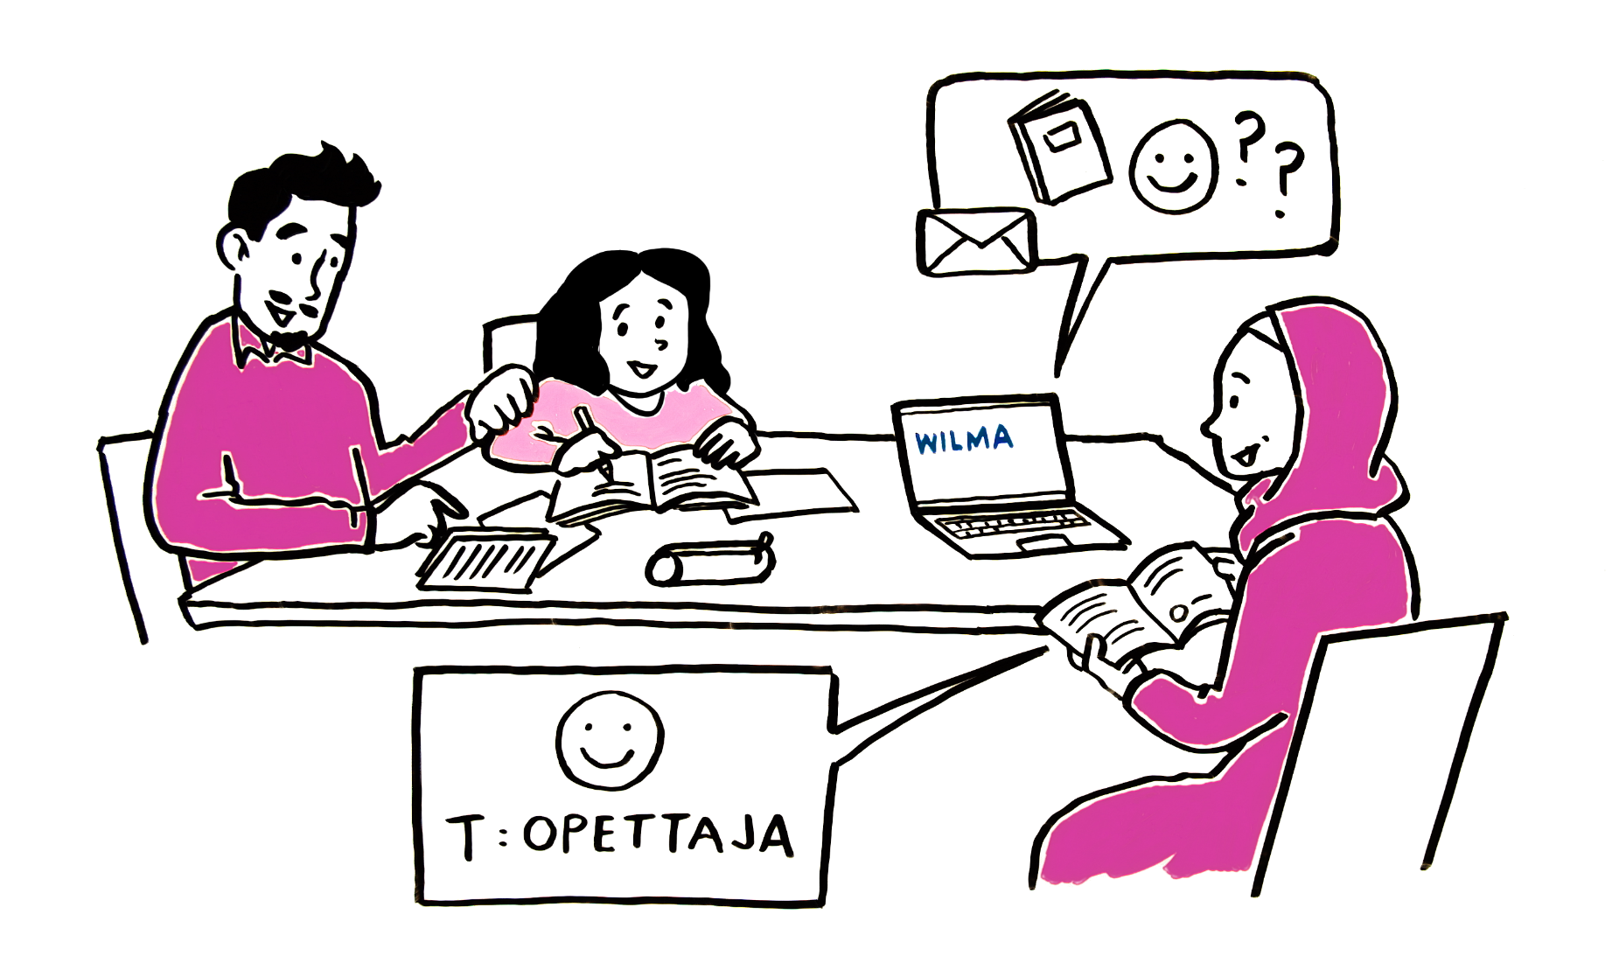
”Olen huomannut, että lapseni hyötyy siitä,
kun pidän aktiivisesti yhteyttä kouluun ja opettajiin.
Jos oppimisessa ilmenee haasteita, minun on helpompi auttaa lastani.
Yhdessä kannustaminen motivoi lasta opiskelemaan ja tekemään tehtävät.”

